Slide 1
Arquitectura de Big Data

Slide 2
01
Fundamentos y arquitecturas de Big Data

Slide 3

¿Qué sabemos de Big Data?
Ingresa a miro
https://shorturl.at/2f54M

Slide 4




¿Qué es el Big Data?
Grandes volúmenes de datos que, por su cantidad, no se pueden almacenar, procesar y analizar con los métodos convencionales, por lo que necesitan Motores de Procesamiento Distribuido

Slide 5
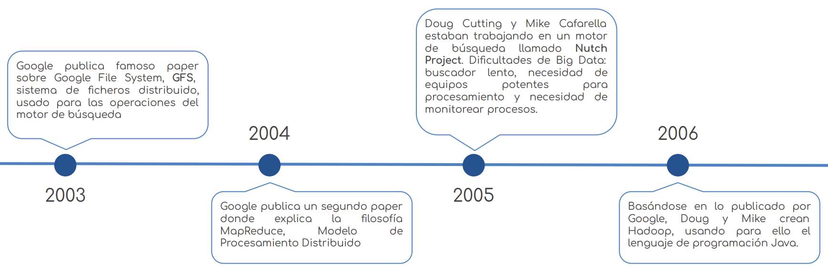
Historia del Big Data

Slide 6
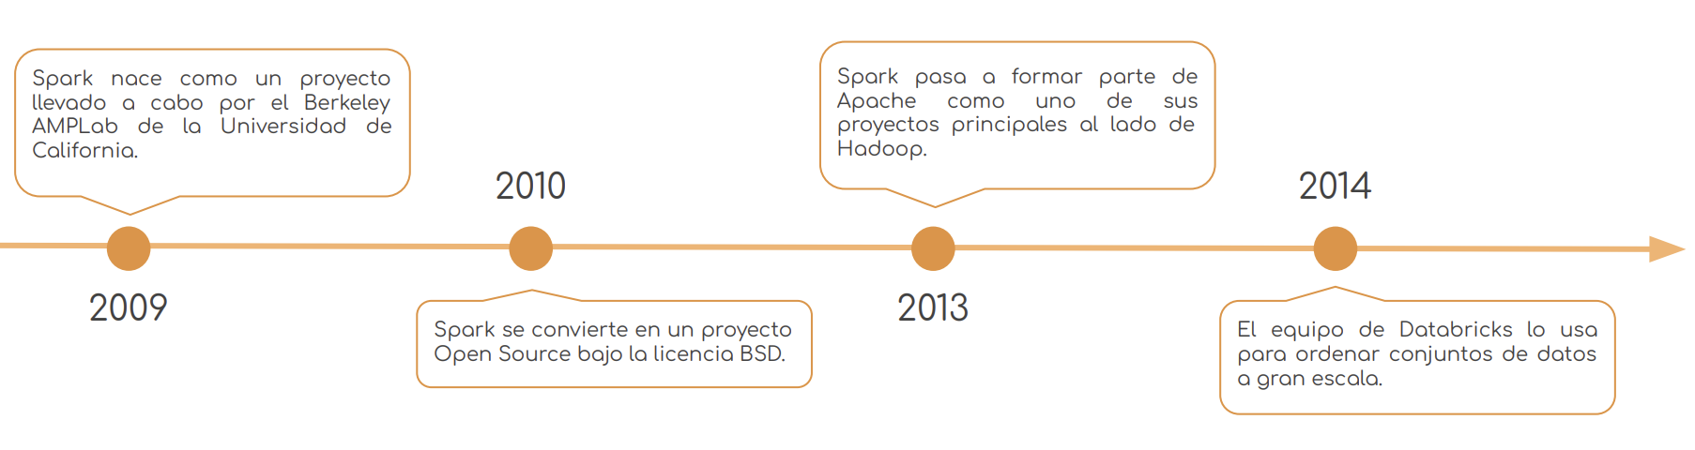
Historia del Big Data

Slide 7
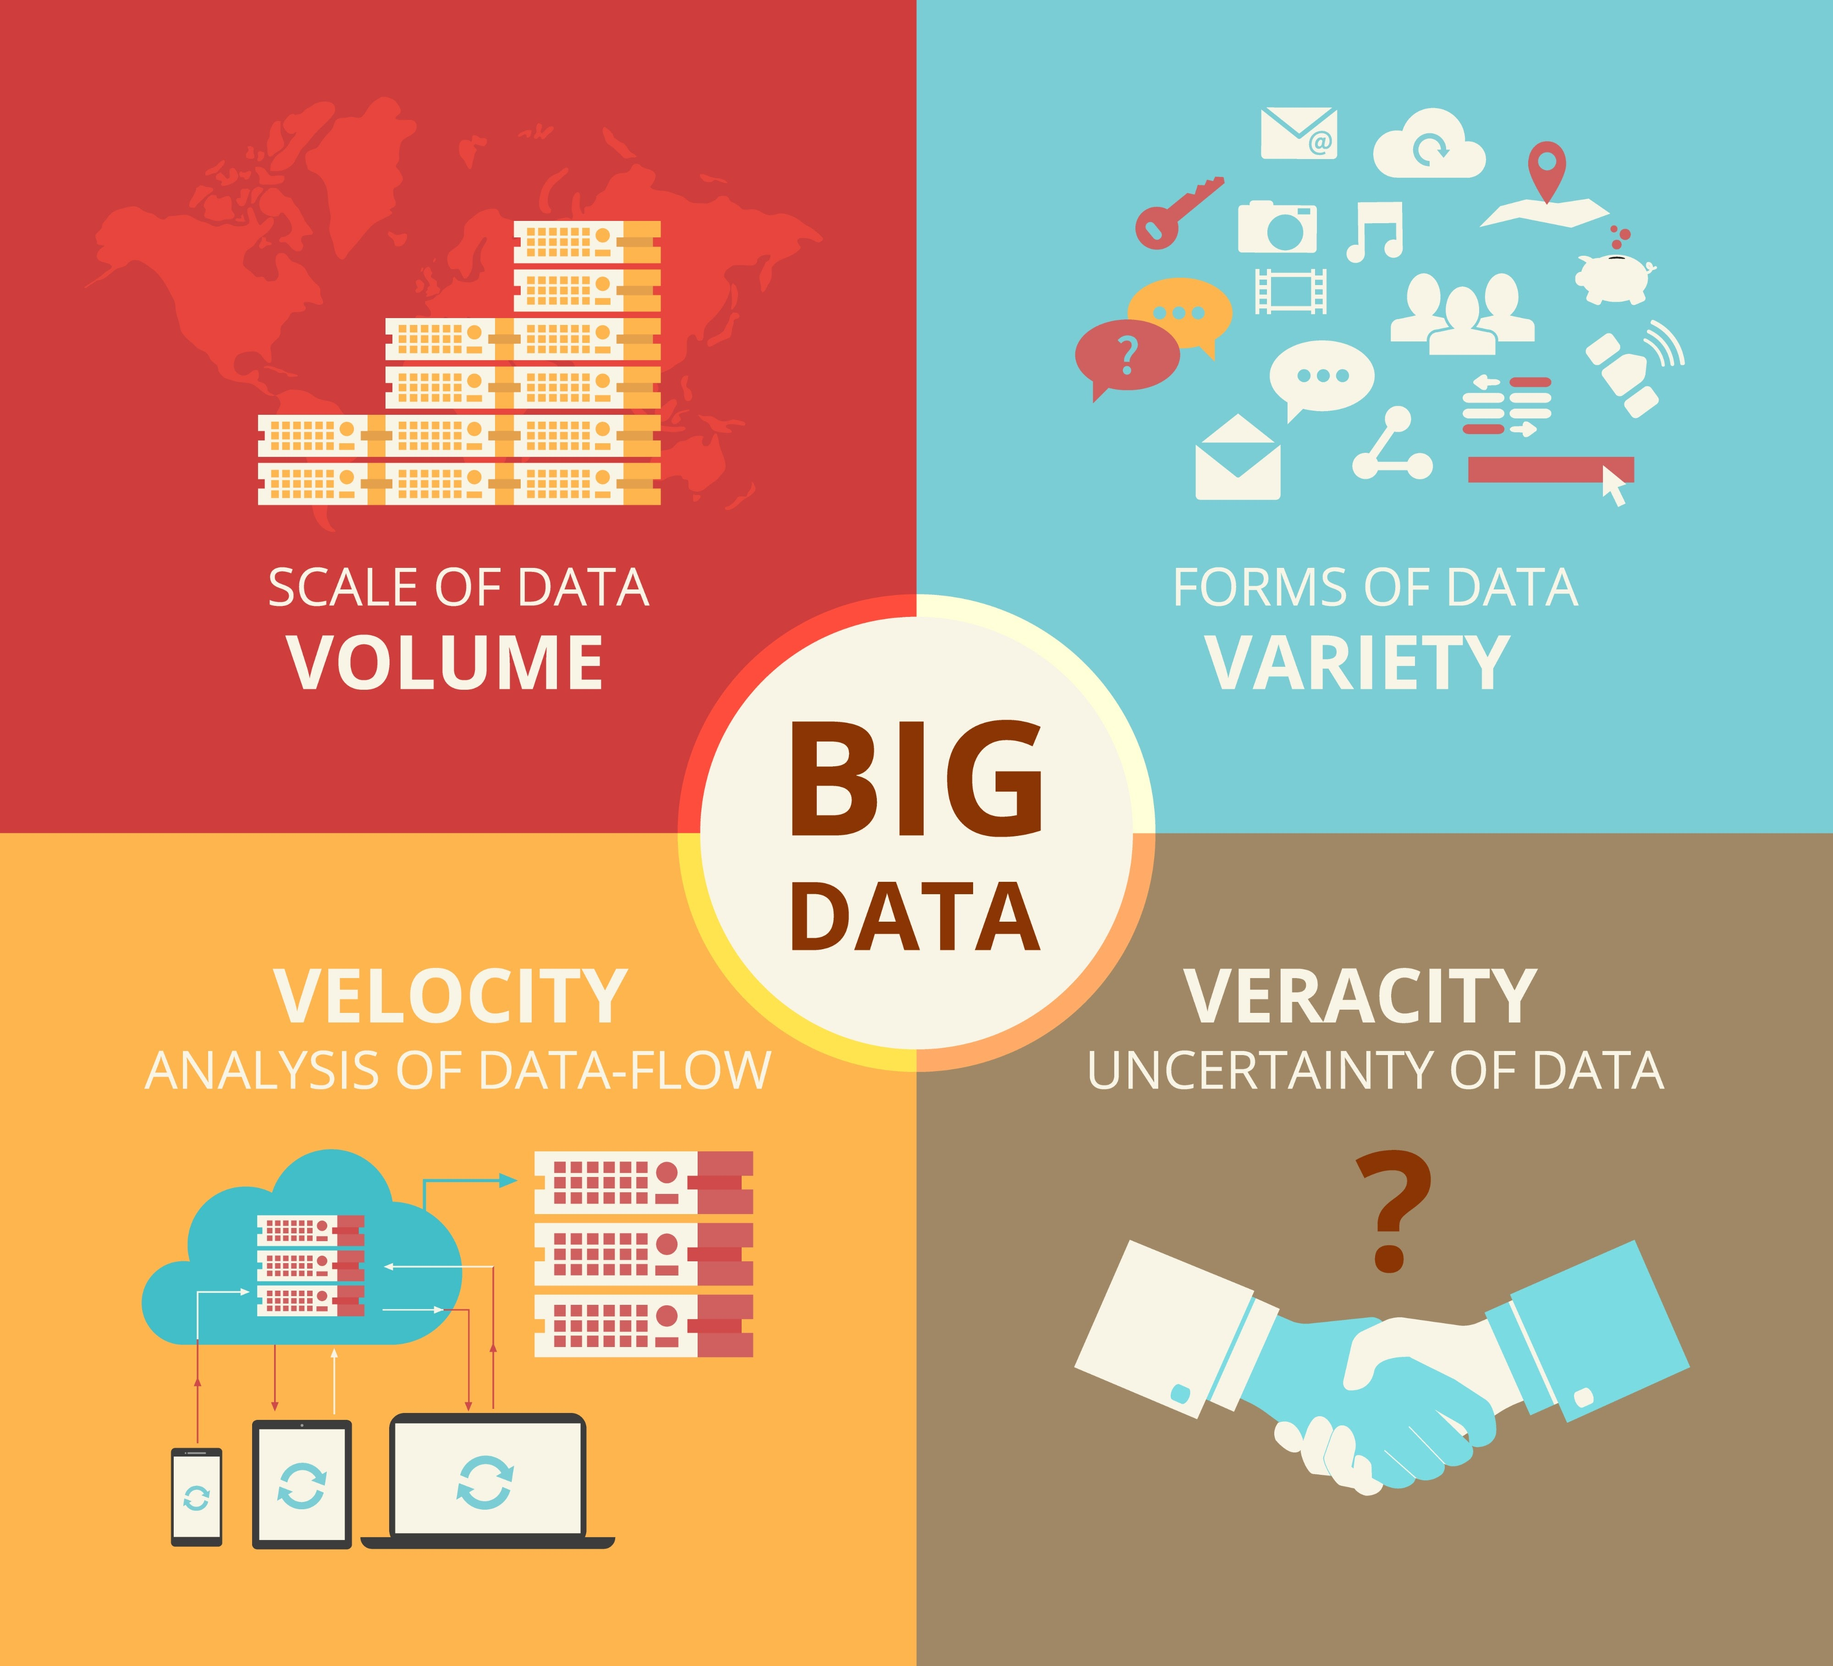
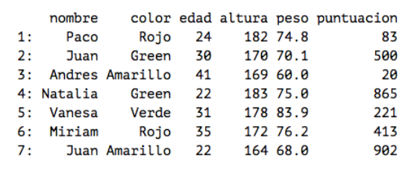
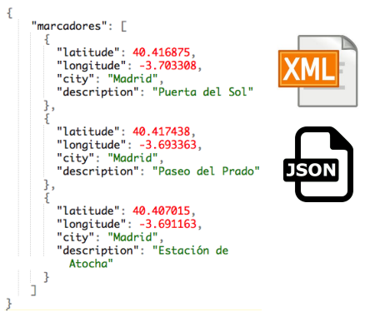
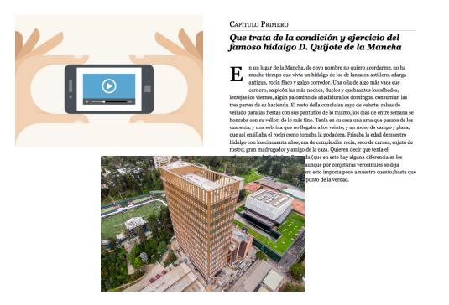
Las V’s del Big Data
Volumen
Velocidad
Veracidad
Valor
Variedad

Slide 8
Discusión sobre Big Data
https://www.youtube.com/watch?v=hHzZaEYsZw8
https://www.instagram.com/p/DPCX-BfgM4-/

Slide 9
02
Habilitadores y arquitecturas

Slide 10
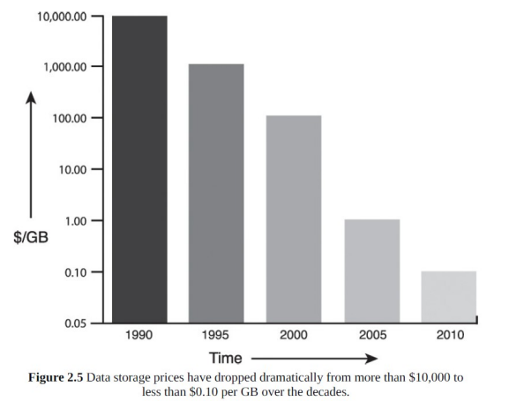
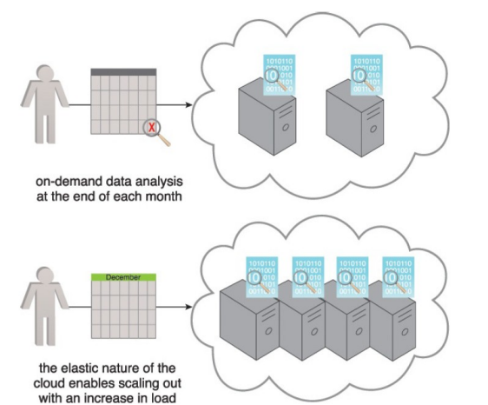
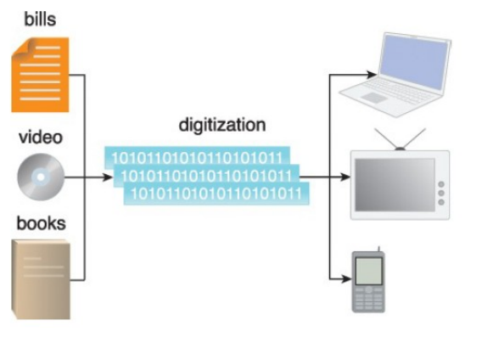
Habilitadores
almacenamiento
cloud
digitalización

Slide 11
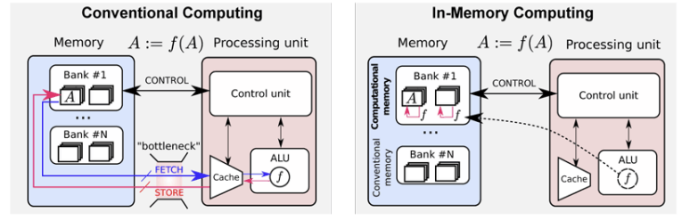
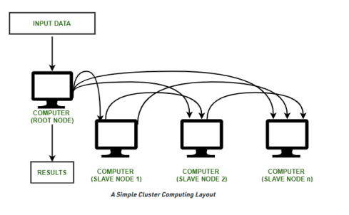
Habilitadores
In memory
paralelismo

Slide 12
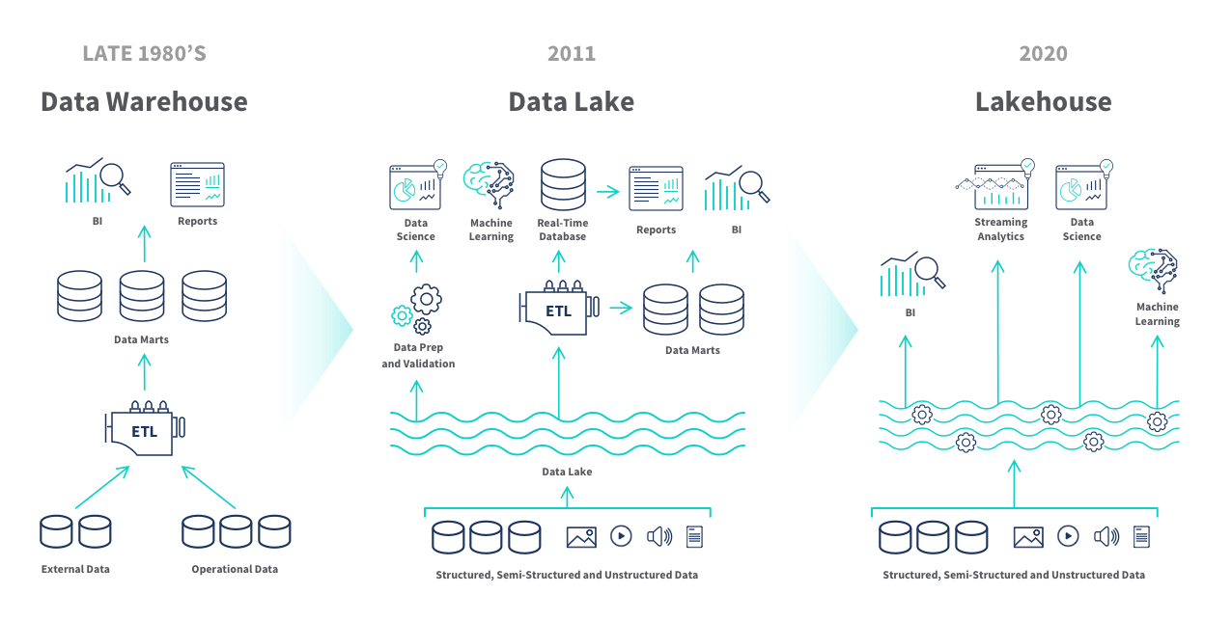
Evolución de las arquitecturas

Slide 13
Escoger la mejor arquitectura
Objetivo: Identificar qué tipo de arquitecturas son más adecuadas para cada tarea
Ingresa a miro
https://shorturl.at/2f54M

